Slide 1
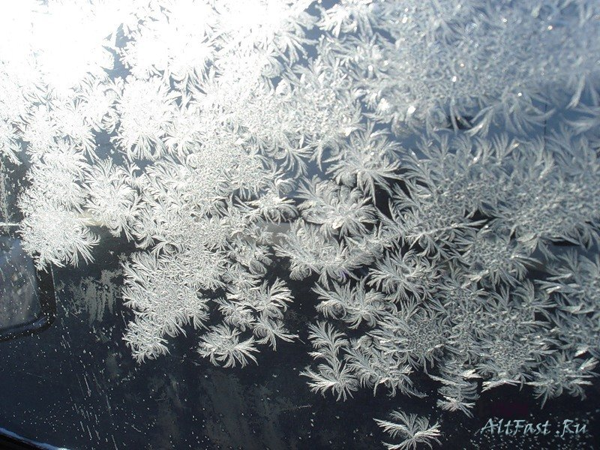
муз

Slide 2
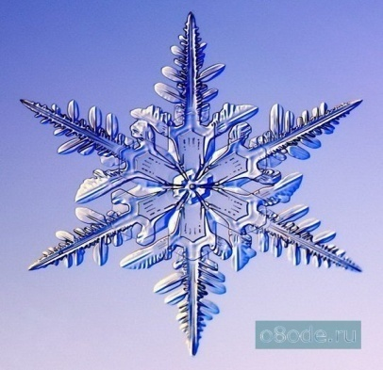
Чудеса в решете
Выполнила:
Ткаченко Лидия Ивановна
МОУ СОШ
с. Песчаноозерка

Slide 3
ГИПОТЕЗА
Изменится ли мир, если не будут существовать агрегатные переходы вещества?

Slide 4
Круговорот воды в природе – это реальность или сказка?
Основополагающиий вопрос

Slide 5
ЦЕЛЬ:
Какие три агрегатных состояния вещества существуют в природе?
Чем они отличаются по строению?
Какие могут быть тепловые переходы между этими состояниями?
ЗАДАЧИ:
Что такое плавление и кристаллизация,температура плавления и график плавления и кристаллизации?
Испарение и кондесация. Изменение энергии при переходах.
Объясняют ли эти переходы «Круговорот воды в природе»?

Slide 6
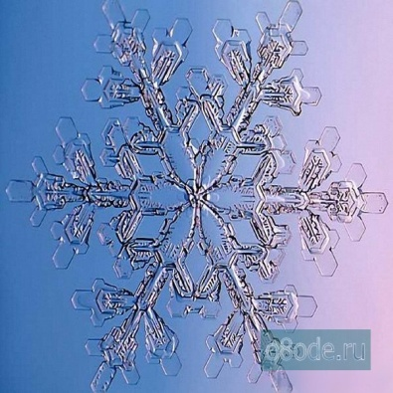
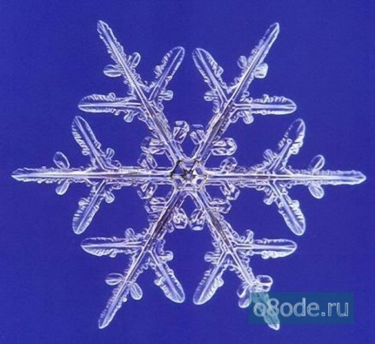
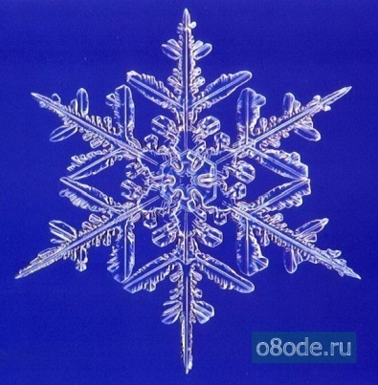

«Чудес так много в решете,
Но удержать их невозможно.
То сыплет снегом решето,
То дождичком прольется.
То клубы пара вверх летят.
Поймать их невозможно.
Но ты сумей, все чудеса,
Собрать в свое лукошко».
Ткаченко Л.И.
2
Э
3

Slide 7
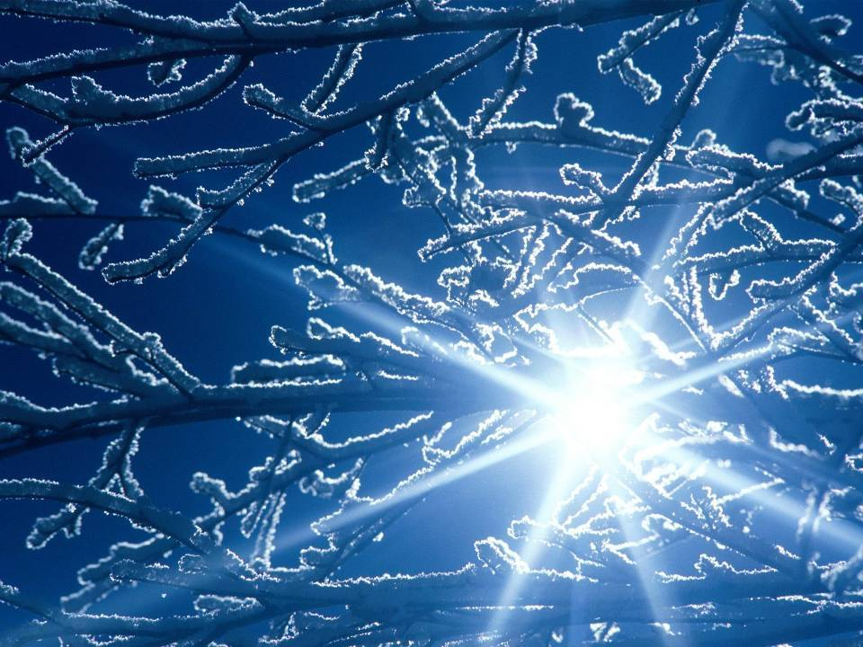
Назовите вещество, из которого была изготовлена снегурочка, и какие физические процессы с ней происходили?

Slide 8
Россыпи серебра
Объясни!
Что это такое?

Slide 9
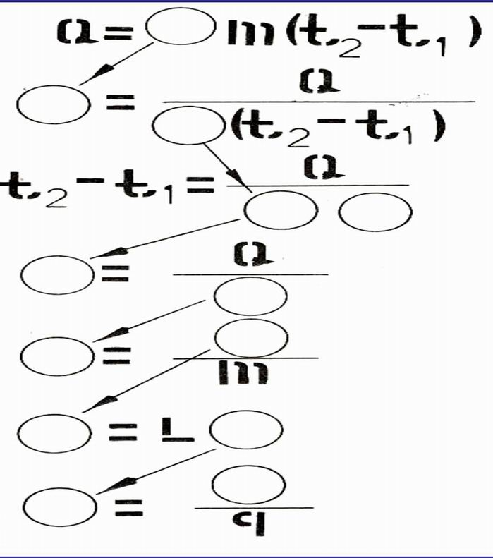
С
С
m
m
С
m
формул по теплоте
Эстафета
λ
Q
λ
Q
m
Q
m

Slide 10
С
Д

Slide 11
Ж
плавление
парообразование
кристаллизация
конденсация
Т
Г
Сублимация
Десублимация

Slide 12
Кроссворд

Slide 13
 |  | 1
2
3
4
 | 5
 | 6
 | с | о | с | т | о | я | н | и | е
7
 |  |  | 8
 |  |  | 9

Slide 14
 |  | 1 п | л | а | в | л | е | н | и | е
2
3
4
 | 5
 | 6
 | с | о | с | т | о | я | н | и | е
7
 |  |  | 8
 |  |  | 9

Slide 15
 |  | 1 п | л | а | в | л | е | н | и | е
2 э | н | е | р | г | и | я
3
4
 | 5
 | 6
 | с | о | с | т | о | я | н | и | е
7
 |  |  | 8
 |  |  | 9

Slide 16
 |  | 1 п | л | а | в | л | е | н | и | е
2 э | н | е | р | г | и | я
3 о | т | в | е | р | д | е | в | а | н | и | е
4
 | 5
 | 6
 | с | о | с | т | о | я | н | и | е
7
 |  |  | 8
 |  |  | 9

Slide 17
 |  | 1 п | л | а | в | л | е | н | и | е
2 э | н | е | р | г | и | я
3 о | т | в | е | р | д | е | в | а | н | и | е
4 к | о | н | д | е | н | с | а | ц | и | я
 | 5
 | 6
 | с | о | с | т | о | я | н | и | е
7
 |  |  | 8
 |  |  | 9

Slide 18
 |  | 1 п | л | а | в | л | е | н | и | е
2 э | н | е | р | г | и | я
3 о | т | в | е | р | д | е | в | а | н | и | е
4 к | о | н | д | е | н | с | а | ц | и | я
 | 5 с | н | е | г
 | 6
 | с | о | с | т | о | я | н | и | е
7
 |  |  | 8
 |  |  | 9

Slide 19
 |  | 1 п | л | а | в | л | е | н | и | е
2 э | н | е | р | г | и | я
3 о | т | в | е | р | д | е | в | а | н | и | е
4 к | о | н | д | е | н | с | а | ц | и | я
 | 5 с | н | е | г
 | 6 и | с | п | а | р | е | н | и | е
 | с | о | с | т | о | я | н | и | е
7
 |  |  | 8
 |  |  | 9

Slide 20
 |  | 1 п | л | а | в | л | е | н | и | е
2 э | н | е | р | г | и | я
3 о | т | в | е | р | д | е | в | а | н | и | е
4 к | о | н | д | е | н | с | а | ц | и | я
 | 5 с | н | е | г
 | 6 и | с | п | а | р | е | н | и | е
 | с | о | с | т | о | я | н | и | е
7 к | и | п | е | н | и | е
 |  |  | 8
 |  |  | 9

Slide 21
 |  | 1 п | л | а | в | л | е | н | и | е
2 э | н | е | р | г | и | я
3 о | т | в | е | р | д | е | в | а | н | и | е
4 к | о | н | д | е | н | с | а | ц | и | я
 | 5 с | н | е | г
 | 6 и | с | п | а | р | е | н | и | е
 | с | о | с | т | о | я | н | и | е
7 к | и | п | е | н | и | е
 |  |  | 8 в | о | д | а
 |  |  | 9

Slide 22
 |  | 1 п | л | а | в | л | е | н | и | е
2 э | н | е | р | г | и | я
3 о | т | в | е | р | д | е | в | а | н | и | е
4 к | о | н | д | е | н | с | а | ц | и | я
 | 5 с | н | е | г
 | 6 и | с | п | а | р | е | н | и | е
 | с | о | с | т | о | я | н | и | е
7 к | и | п | е | н | и | е
 |  |  | 8 в | о | д | а
 |  |  | 9 б | е | н | з | и | н

Slide 23
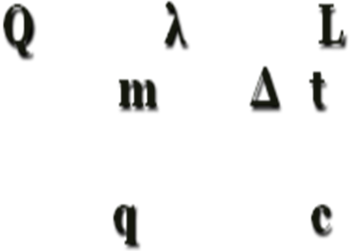
Остров сокровищ

Slide 24
Остров сокровищ
Q = λ m
Q = L m
Q =q m
Q =c m △t

Slide 25
Работаем над тестом

Slide 26
Ответы:
1 -в 2 -б
3 -в 4 - а
5 - в 6 - б
7 - в 8 - в
9 - а 10 - а

Slide 27

Д/з Лук. №870, 892,905
Отработать формулы

Slide 28
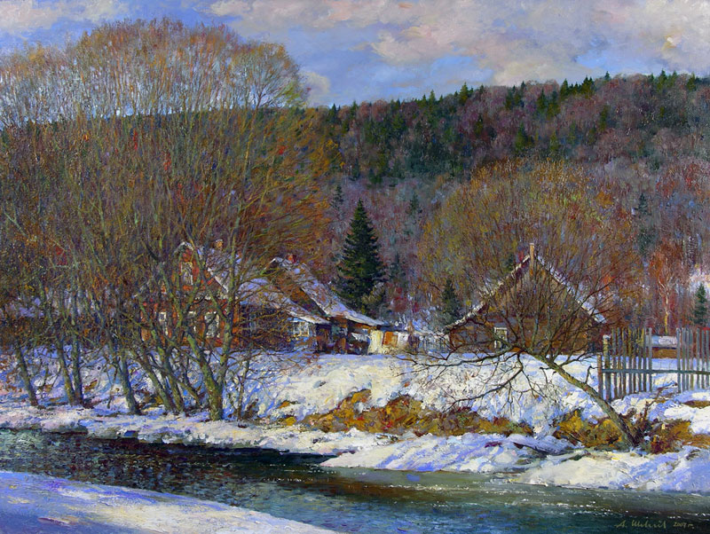

Slide 29
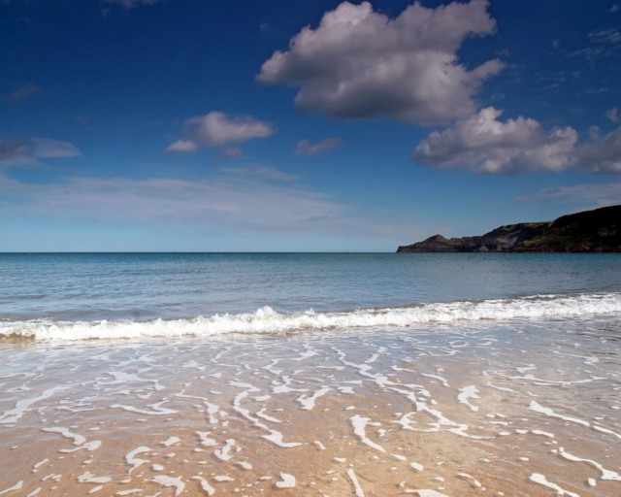

Успехов вам при выполнении контрольной работы!

Slide 30
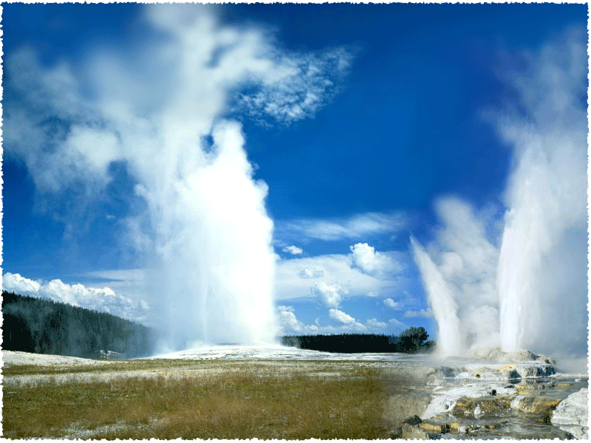

Метод проектов
МОУ СОШ с.Песчаноозерка
1. Это организационная модель образовательной деятельности, способствующая исследованию учащимися сложных проблем.
2. Это метод личностно-ориентированного обучения.
3. Это развитие умений и навыков в поисковой деятельности вашего ребенка.
4. Работа над проектом поможет вашему ребенку удовлетворить познавательный интерес, побудит к поиску дополнительной информации.
5. Поможет развить у вашего ребенка мыслительные умения достаточно высокого уровня.
Чудеса
в решете
МОУ СОШ с.Песчаноозерка
Адрес: Амурская область
Октябрьский район
с.Песчаноозерка
ул. Чкалова 98
Ткаченко Лидия Ивановна учитель физики
Ι—категории

Slide 31
Это увлечет вашего ребенка
Работая над данным проектом у него будут развиваться умения 21 века:
.Ответственность и адаптивность
.Коммуникативные умения
.Критическое и системное мышление
.Умение работать с информацией и медиасредствами
.Межличностное взаимодействие и сотрудничество
.Умение ставить и решать проблемы
.Социальная ответственность.
Новые открытия для него.
.В природе есть три агрегатных состояния вещества.
.Лед плавится и превращается в воду. Вода замерзает, образуя лед.
.Падающие мохнатые, ажурные снежинки, это льдинки.
.Дымчатые клубы, которые поднимаются над чайником водяной пар.
.Молекулы по разному ведут себя в этих состояниях.
Такого снеговика, мечтает сделать своими руками каждый ребенок.

